Slide 1
NLP序列标注任务

Slide 2
1、序列标注简介
2 、词性标注 语义组块标注 命名实体识别 三个问题的特点
3、 相关基础
CRF
RNN
基本的lstm
双向lstm
4、Lattice LSTM

Slide 3
序列标注任务的一般形式：
对于待标注的一段序列 X={x1，x2，...，xn}，我们需要给每个xi预测一个tag
先定义Tag集合是 T = {t1，t2，...，tm}
比如，分词的Tag可以定义为{Begin，Middle，End，Single}
命名实体识别的Tag可以定义为{O，B-LOC，E-ORG，.....}
假设预测序列是 Y={y1，y2，...，yn}，那我们要计算P(Y|X)从而得到序列Y
再定义对应的真实Label序列是 L = {l1，l2，...，ln}，
那我们就对Y和L使用交叉熵计算Loss，通过梯度下降来求解参数

Slide 4
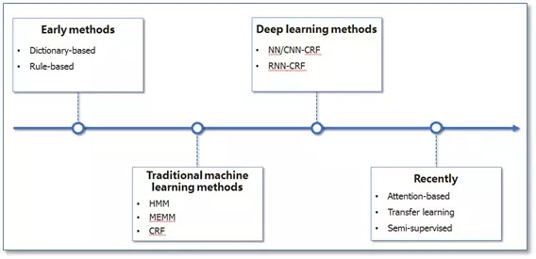
序列标注任务的一般形式：
Notes:
最早的是一些基于辞典、基于规则的方法
传统的机器学习方法
HMM 这 生成式有向图模型，对联合分布进行建模求解p(x, y)
MEMM 最大熵马尔可夫模型
CRF
自从深度学习火了，利用深度神经网络强大的拟合性 能够实现特征的自动提取
最近的一年在基于神经网络结构的 NER 研究上，主要集中在两个方面：一是使用流行的注意力机制来提高模型效果（Attention Mechanism），二是针对少量标注训练数据进行的一些研究。

Slide 5
词性标注
词性(part-of-speech)是词汇基本的语法属性，通常也称为词类，是词汇的语法属性，是连接词汇到句法的桥梁
由于汉语缺乏形态变化，一个词的词性与它在句子中的成分密切相关。
游泳是一种很好的健身运动 （名词，代表这一运动）
下午，我去体育馆游泳 （动词，表示这一动作）
同一个词，在句子中扮演的角色不同，其词性也就可能不一样。

Slide 6
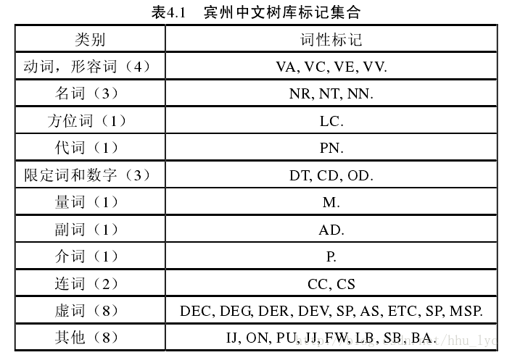
Notes:
VA 谓语形容词 花很 红VA
VC 系动词 “是 为 ”
VE 作为主要动词 “有” “无”
VV 其他动词 走、可能、喜欢

Slide 7
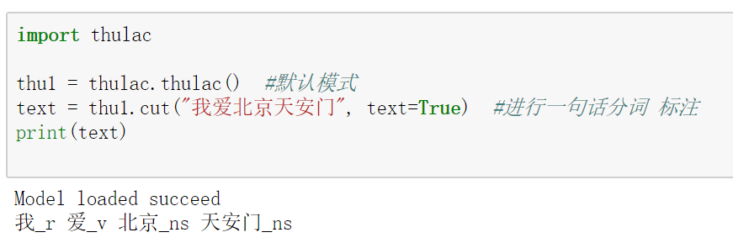
词性标注就是在给定句子中判定每个词的语法范畴，确定其词性并加以标注的过程。

Slide 8
词汉语性标注的难点：
汉语是一种缺乏词态变化的语言，词的类别不能像英语那样，直接从词的形态上来判断。
常用词兼类现象严重。（某个词经常具备两类或几类词的主要语法功能）
例如：A、打门（动） B、打今天起（介）（是同形同音词）
语言学界在词性划分的目的、标准等问题上还存在分歧。目前还没有一个统一的被广泛认可的汉语词类划分标准，词类划分的粒度和标记符号都不统一。

Slide 9
语义组块标注
法国语言学家Steven Abney 最早提出了一个完整的组块(Chunk)描述体系，并给出了组块的定义。
组块：句内的一个非递归的核心成分。

Slide 10
标记 | 英语解释 | 中文解释
ADJP | Adjective phrase | 形容词短语
ADVP | Adverbial phrase headed by AD (adverb) | 由副词开头的副词短语
CLP | Classifier phrase | 量词短语
CP | Clause headed by C (complementizer) | 由补语引导的补语从句
DNP | Phrase formed by “XP+DEG”
DP | Determiner phrase | 限定词短语
DVP | Phrase formed by “XP+DEV”
FRAG | fragment | 片段
IP | Simple clause headed by I (INFL 或其曲折成分) | 简单句
LCP | Phrase formed by “XP+LC” | LC 位置词
LST | List marker | 列表标记，如“--”
NP | Noun phrase | 名词短语
PP | Preposition phrase | 介词短语
PRN | Parenthetical | 括号中的，插入的
QP | Quantifier phrase | 量词短语
UCP | unidentical coordination phrase | 非对等同位语短语
VP | Verb phrase | 动词短语
CTB 汉语短语类别表

Slide 11
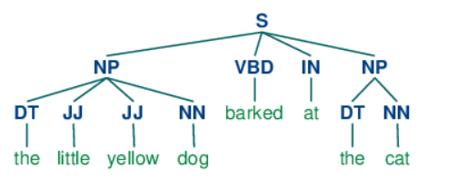
语义块的抽取方法
Notes:
DT 限定词
JJ 除名词之外的名词修饰语
NN 普通名词
VBD, 动词（过去时态

Slide 12
命名实体识别
命名实体识别(Named Entity Recognition, NER)，又称为”专名识别”，其主要任务是对于一篇待处理的文本，识别出其中出现的人名(Person)、地名(Location)、组织机构名(Organization)、日期(Data)、时间(Time)、百分数(Percentage)、货币(Monetary Value)这七类命名实体。
从语言分析的全过程来看，命名实体识别属于中文分词中 未登录词识别 的范畴。在该范畴中，命名实体识别是未登录词数量最多、识别难度最大、对分词效果影响最大的问题。

Slide 13
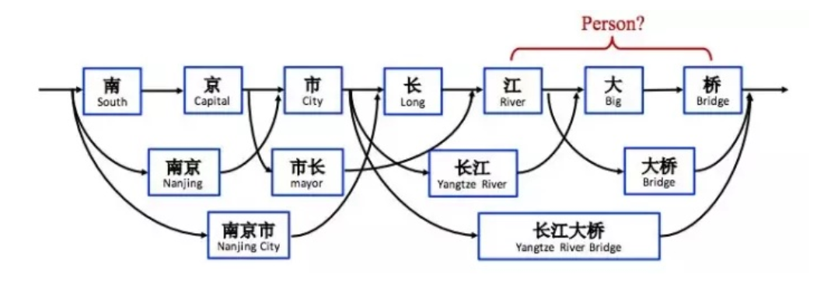

Slide 14
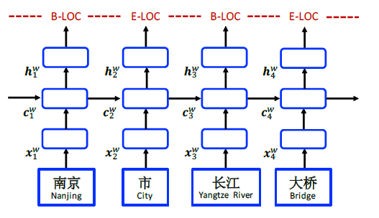

Slide 16
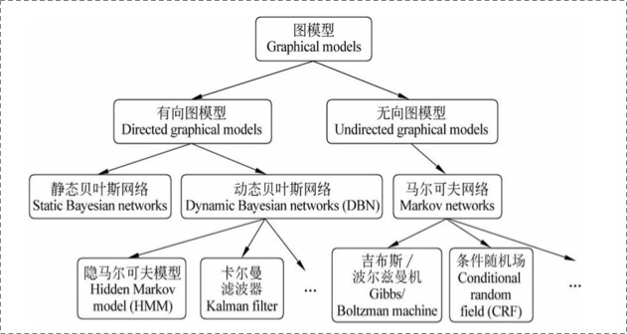

Slide 17
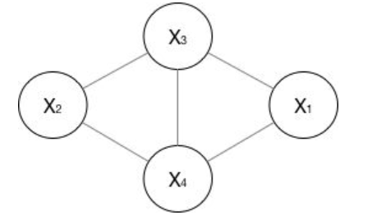
概率图模型（Probabilistic graphical model，PGM）是由图表示的概率分布。概率无向图模型（Probabilistic undirected graphical model）又称马尔可夫随机场（Markov random field），表示一个联合概率分布，其标准定义为：
设有联合概率分布 P(V) 由无向图 G=(V, E) 表示，节点G表示随机变量，边表示随机变量间的依赖关系。如果联合概率分布 P(V) 满足成对、局部或全局马尔可夫性，就称此联合概率分布为概率无向图模型或马尔可夫随机场。

Slide 18
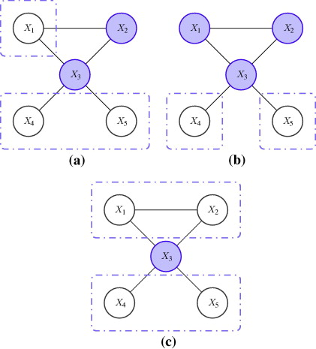
已知“现在”的条件下，“将来”与“过去”无关的特性称为马尔可夫性。
成对马尔可夫性（pairwise）
任意两个没有边连接的节点，条件独立(b)
2. 局部马尔可夫性（local）
任一节点 v ，W 是与 v 有边相连的所有节点，O 是 v 、W 外的其他所有节点。W与O条件独立(a)
3. 全局马尔可夫性（global）
被分开的两个节点集合 相互独立(c)
Notes:
1. 成对马尔可夫性（pairwise Markov property）
设无向图 G 中的任意两个没有边连接的节点 u 、v ，其他所有节点为 O ，成对马尔可夫性指：给定 YOYO 的条件下，YuYu 和 YvYv 条件独立
2. 局部马尔可夫性（local）
设无向图 G 的任一节点 v ，W 是与 v 有边相连的所有节点，O 是 v 、W 外的其他所有节点，局部马尔可夫性指：给定 YWYW 的条件下，YvYv 和 YOYO 条件独立
3. 全局马尔可夫性（global）
设节点集合 A 、B 是在无向图 G 中被节点集合 C 分开的任意节点集合，全局马尔可夫性指：给定 YCYC 的条件下，YAYA 和 YBYB 条件独立

Slide 19

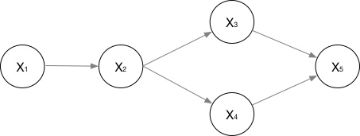
有向图的联合概率分布

Slide 20
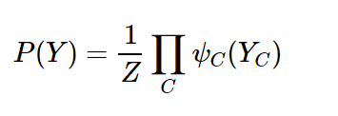
无向图的联合概率分布
无向图模型的无向性很难确保每个节点在给定它的邻节点的条件下的条件概率
不能保证给定其他节点条件的条件概率一致
无向图模型的联合概率并不是用条件概率参数化表示的，而是定义为由一组条件独立的局部函数的乘积形式。
Notes:
P(Y) 为这些随机变量的分布

Slide 21
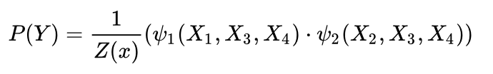


无向图的因子分解 --- 最大团
是一个最大团C上随机变量们的联合概率
Notes:
P(Y) 为这些随机变量的分布
是一个最大团 上随机变量们的联合概率

Slide 22


Hammersley-Clifford 定理
Notes:
其中 Z 称为规范化因子，对 Y 的所有可能取值求和，从而保证了 P(Y) 是一个概率分布。要求势函数严格正，通常定义为指数函数
F 为特征函数
Lambda 权值
K 个特征函数

Slide 23
条件随机场（conditional random fields，简称 CRF ），是一种判别式概率模型，是随机场的一种，常用于标注或分析序列资料，如自然语言文字或是生物序列。
CRF是条件概率分布模型 P(Y|X) ，表示的是给定一组输入随机变量 X(观测) 的条件下另一组输出随机变量 Y (隐状态)的马尔可夫随机场，也就是说 CRF 的特点是假设输出随机变量构成马尔可夫随机场。

Slide 24

广义的CRF的定义
如果随机变量 Y 构成一个由无向图 G=(V, E) 表示的马尔可夫随机场，
对任意节点 v∈V 都成立(1-gram):
w≠v 表示 w 是除 v 以外的所有节点
w∼v 表示 w 是与 v 相连接的所有节点

Slide 25
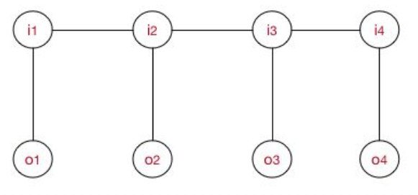
一般说CRF为序列建模，就专指CRF线性链（linear chain CRF）：
O 代表一条观测序列
i 表示对应的标记序列，状态序列

Slide 26
最大团
每一对O与I
每两个相邻的状态值
特征函数 与 权重

Slide 27

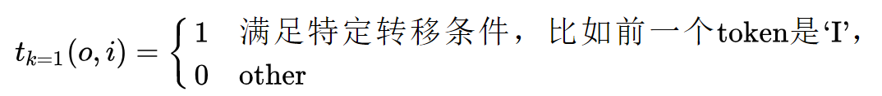

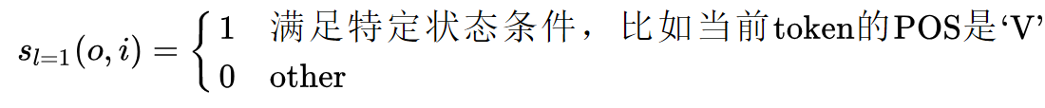
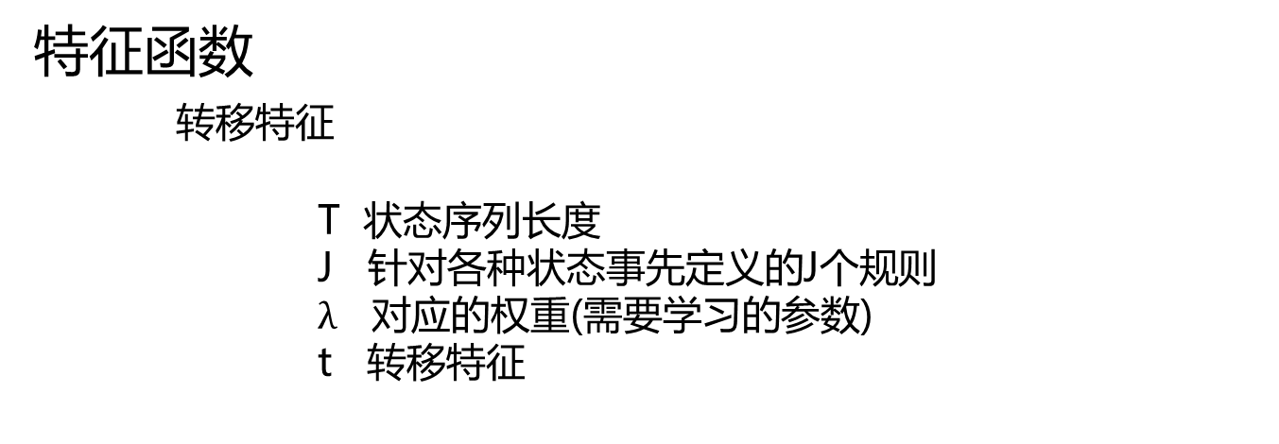
特征函数
转移特征
T 状态序列长度
J 针对各种状态事先定义的J个规则
$λ$ 对应的权重(需要学习的参数)
t 转移特征
状态特征

Slide 28
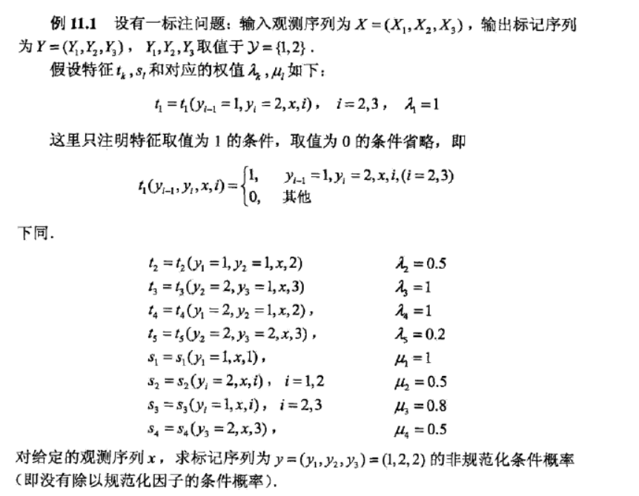

Slide 29

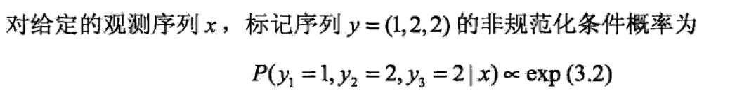

Slide 30
CRF的解码
求给定观测序列 x，求概率最大的标记序列 y
维特比算法(Viterbi)
用于寻找观察结果最有可能解释相关的 动态规划 算法
最优路径：起点到终点的最短路径。
根据动态规划原理，最优路径具有这样的特性：
如果最优路径在时刻 i 通过结点 Ni，最后到达节点 Nt。对于从Ni到Nt的所有可能路径来说，刚才通过的路径必须是最优路径。
如果不是这样，存在另一条更短的路径，把它和N1到Nt的部分路径连接起来，就会形成比原来更短的路径。这与最优路径的定义相矛盾。

Slide 31
依据这个原理，我们只需要从时刻 i=1 开始，递推地计算在时刻t状态为i的各条部分路径的最大概率，直至得到时刻 i=t 状态为 i 的各条路径的最大概率。
时刻t=T的最大概率即为最优路径的概率 P*
最优路径的终结点 Nt 也同时得到。
刚才例题中 给定观测序列下x 求概率最大的序列y

Slide 32
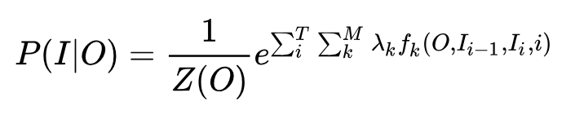
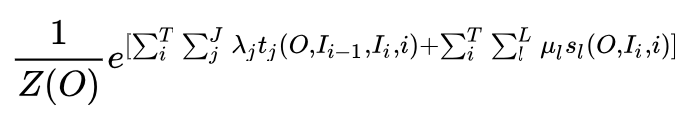

线性链条件随机场的简化形式
我们用t()表示转移特征函数，用s()表示状态特征函数，同时也用了不同的符号表示权重系数，导致表示起来比较麻烦。其实我们可以对特征函数稍加整理，将其统一起来。
假设 我们有 J个转移特征函数 和 L个状态特征函数，总共有K=J+L个特征函数。
Notes:
121

Slide 33
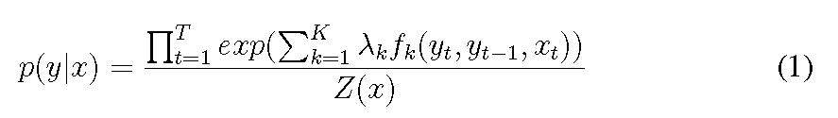
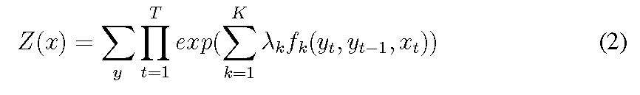
CRF的学习算法
在给定的数据集上，学习参数λ，μ (特征函数的权值)
梯度下降法：

Slide 34
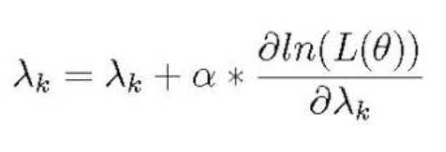
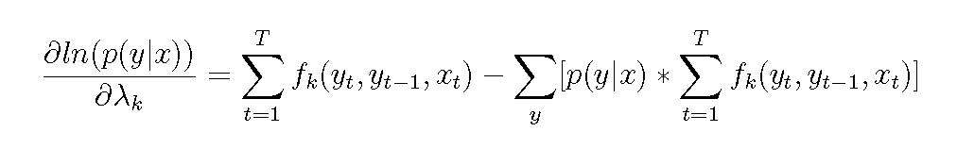
这个式第一项是真实值，第二项是期望值，当俩者相等时，梯度为0，迭代停止。
计算p(y|x) 需要使用事前的 vertebi 算法

Slide 36

It has been shown that character-based methods utperform word-based methods for Chinese NER (He and Wang, 2008;Liu et al., 2010; Li et al., 2014).
One drawback of character-based NER, however,is that explicit word and word sequence information is not fully exploited, which can be potentially useful.

Slide 37
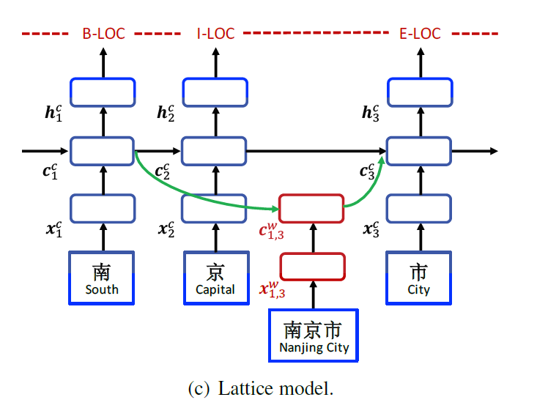

Slide 38
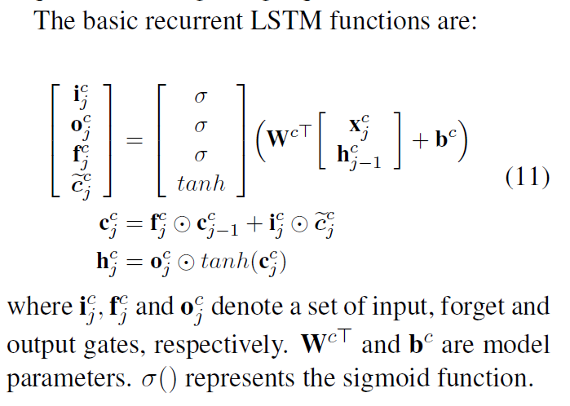

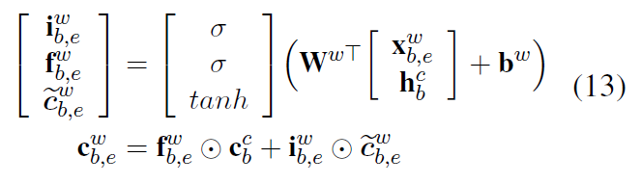

Slide 39
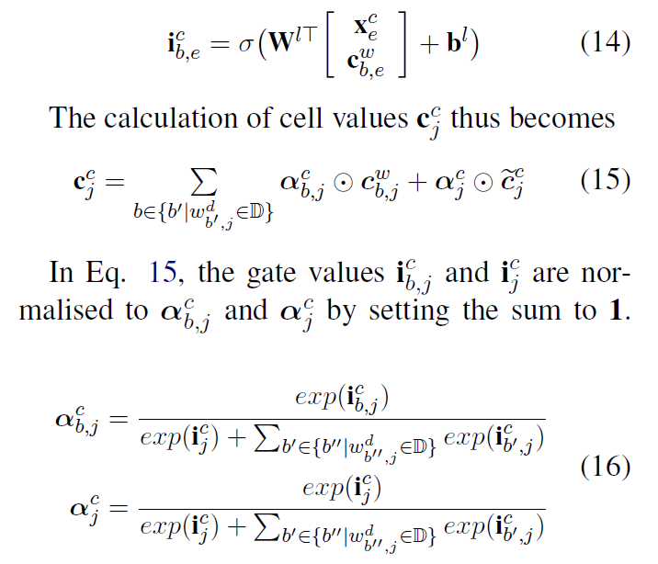

Slide 44
无 gaz bilstm + crf
Test: time: 251.36s, speed: 17.37st/s; acc: 0.9495, p: 0.7965, r: 0.7377, f: 0.7660
Epoch: 1/10
Test: time: 217.67s, speed: 20.06st/s; acc: 0.9578, p: 0.8024, r: 0.7763, f: 0.7891
Epoch: 2/10
Test: time: 182.68s, speed: 23.89st/s; acc: 0.9503, p: 0.7881, r: 0.7495, f: 0.7683
Epoch: 3/10
Test: time: 158.98s, speed: 27.53st/s; acc: 0.9495, p: 0.7965, r: 0.7377, f: 0.7660 epoch:0
Test: time: 159.40s, speed: 27.44st/s; acc: 0.9578, p: 0.8024, r: 0.7763, f: 0.7891 epoch:1
Test: time: 534.46s, speed: 8.16st/s; acc: 0.9503, p: 0.7881, r: 0.7495, f: 0.7683 epoch:2

